Slide 1


Slide 2

Аппликация
из
ладошки
Голубь Победы
Воспитатель МБДОУ «Детский сад общеразвивающего
вида №68»
Фокина Светлана Викторовна

Slide 3
Цель
- расширять представления детей о событиях Великой Отечественной войны.
Задачи:
- учить составлять композицию на определенную тему;
- закрепить приём вырезания из бумаги;
- воспитывать аккуратность, усидчивость, самостоятельность.
Образовательные:
учить вырезать по краю фигуру;
закреплять навыки наклеивания;
Развивающие:
развивать познавательные способности детей в процессе практической деятельности, формировать наглядно-образное мышление, самостоятельность;
развивать творческое воображение, фантазию, мелкую моторику рук;
Воспитательные:
воспитывать уважительное отношение к старшему поколению, к ветеранам великой отечественной войны;
воспитывать интерес к празднику Дня Победы, чувство любви к своей стране, уважительное отношение к людям, защитившим Родину, стремление быть защитниками;

Slide 4
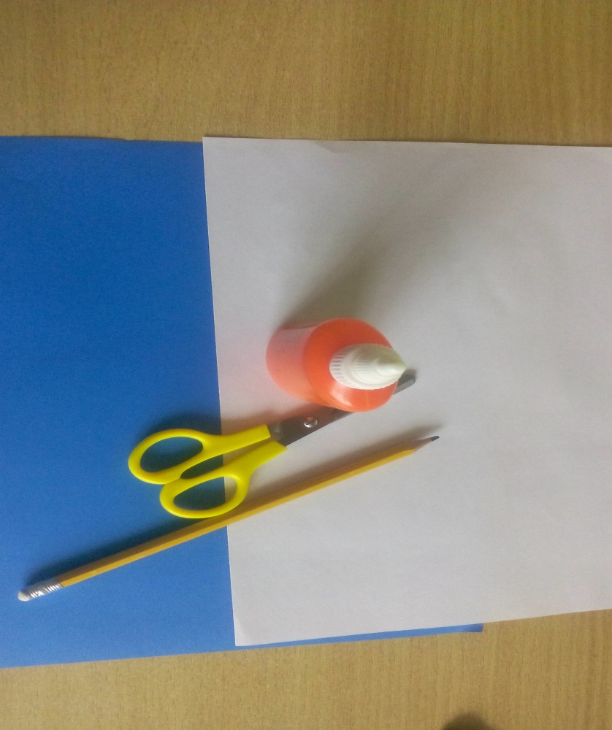
Материал для работы

Slide 5
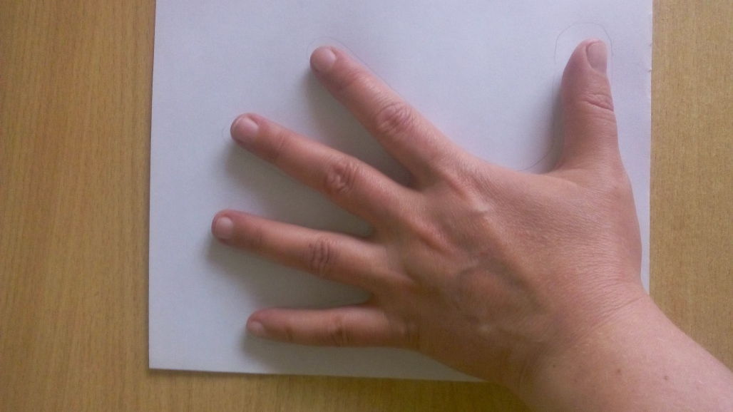
Приложим свою руку и
обведём карандашом или фломастером

Slide 6
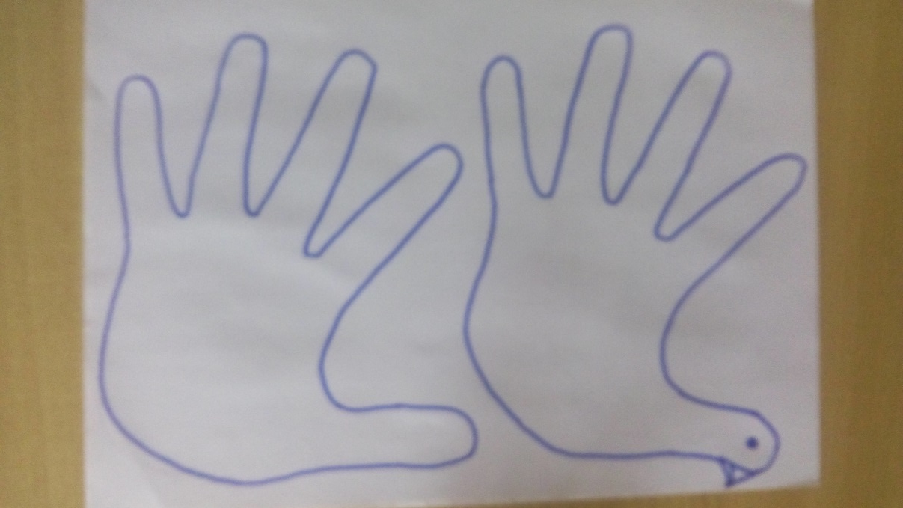
Тоже самое повторяем ещё раз. Обратите внимание на большом
Пальчике сразу подрисуем клювик и глазик нашему голубю

Slide 7
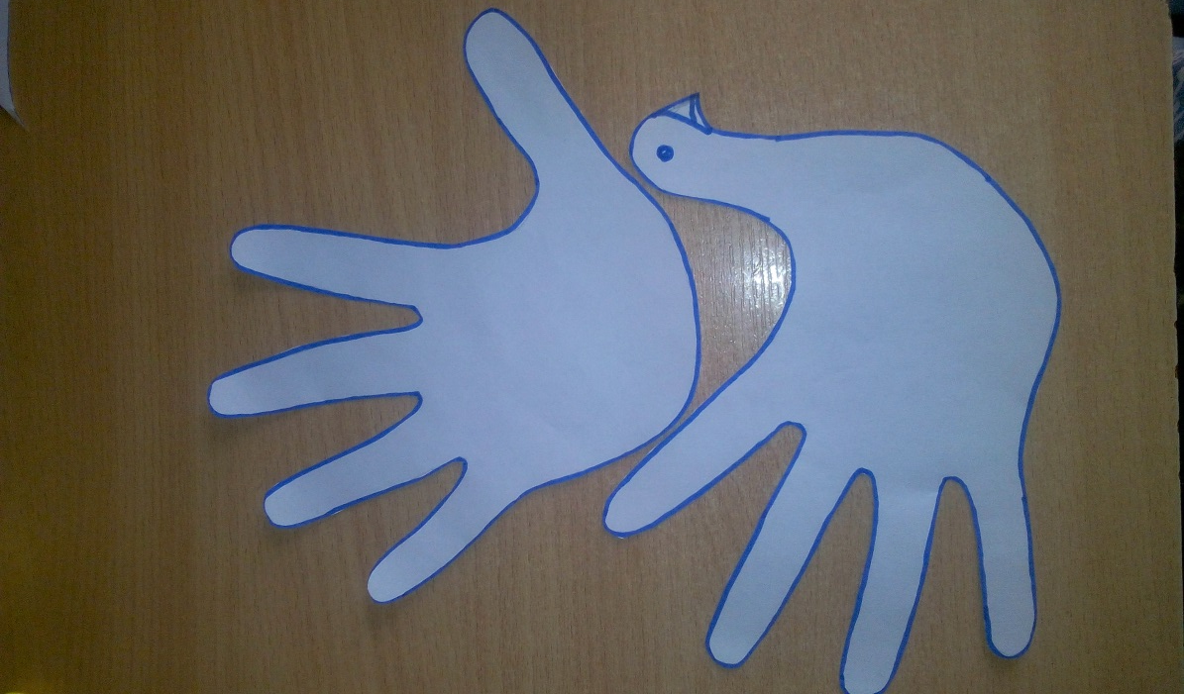
Аккуратно вырезаем

Slide 8
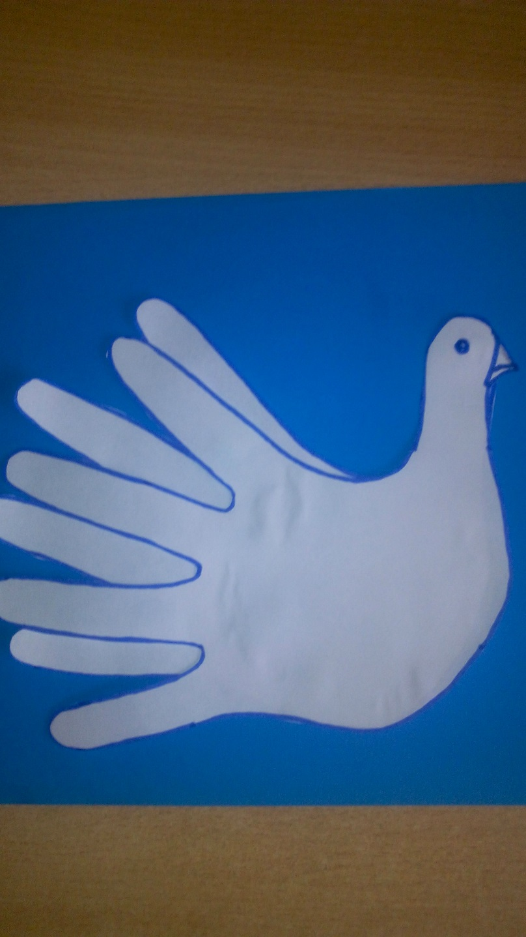
Приклеивать будем вместе большие пальчики и только ладошки,
Чтобы пёрышки у голубя были объёмными.
Наш голубь готов.

Slide 9


